Slide 1

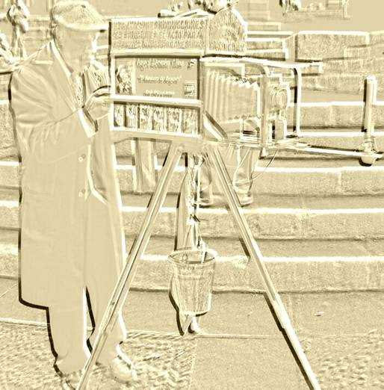
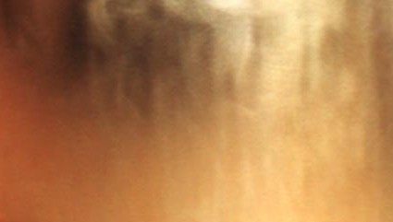
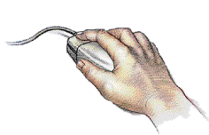


Madrid del Ayer
Viejos Oficios
Click para avanzar
Música de organillo: La Revoltosa

Slide 2

PPS, con algunos de aquellos viejos oficios que existían en Madrid, el algunos casos, hasta finales de los años 60.
Se puede avanzar pulsando una tecla, o bien, seleccionando cualquier oficio en el menú de la izquierda.

Slide 3
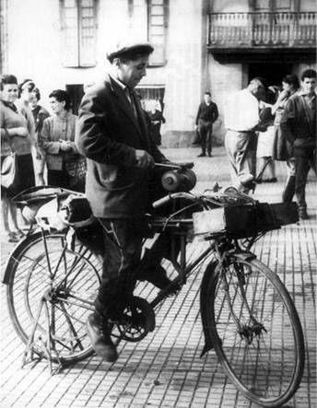
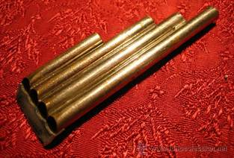
Afilador
Hablando de oficios perdidos no podíamos olvidarnos del “afilador”, una figura muy representativa en todos los barrios de Madrid. Su visita era periódica pues no solamente era preciso para los utensilios caseros, sino que la mayor demanda provenía de los establecimientos como: pescaderías, carnicerías, tiendas de alimentación, etc

Slide 4
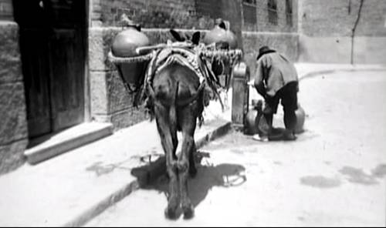
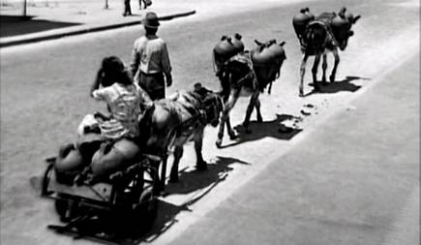
Aguadores
Los aguadores en algunos lugares de Madrid, aunque cueste creerlo, estuvieron cumpliendo su función hasta finales de los años setenta. Su labor se desarrollaba en aquellos lugares que carecían del líquido elemento vendiéndola a los vecinos que por diversas circunstancias no podían acudir a la fuente pública mas próxima.

Slide 5
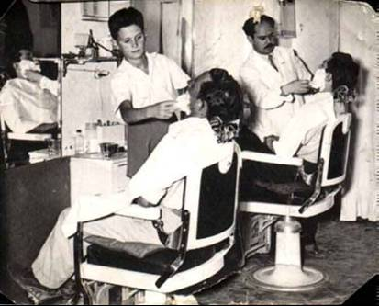
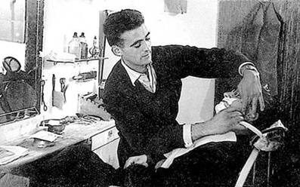
Barbero
El afeitado era un servicio que se hacía en las peluquerías. Era curioso ver toda la cara enjabonada del cliente y después la habilidad con la navaja que mostraba el barbero sin producir ningún corte. Las máquinas eléctricas de afeitar y las maquinillas desechables han hecho desaparecer esta función, además de que el precio que actualmente habría que cobrar por ello para que fuera rentable para el peluquero la hacen inviable.

Slide 6
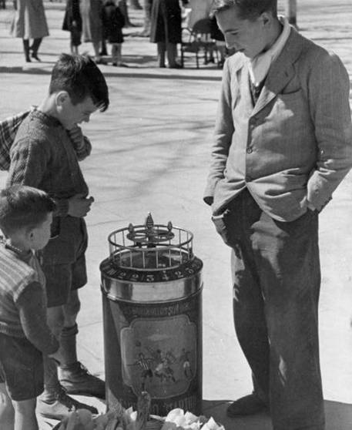
Barquillero
Otro curioso personaje, “el barquillero”, se tiene la idea de ser una persona que desarrollaba su trabajo únicamente en ferias o verbenas, una idea completamente errónea, la imagen del barquillero por lo menos en Madrid, era fácil encontrarla en parques y lugares céntricos donde abundaba el turismo.

Slide 7
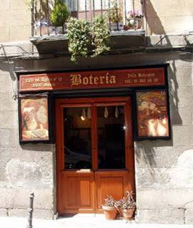
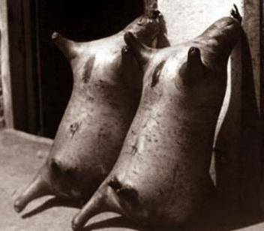
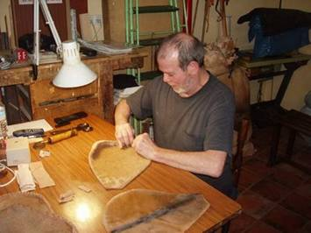
Botero
Confecciona y arregla botas de vino. Es una tradición perdida el beber en bota, algo habitual hace tiempo cuando se iba a pasar un día de campo a la Casa de Campo o se iba al fútbol. Queda un artesano en la calle del Águila.

Slide 8
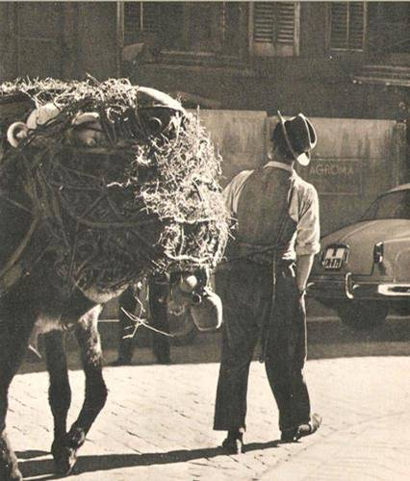
Botijero/Cacharrero
Que imagen mas alegre la del “ botijero “, precisamente era en la época primaveral, cuando aparecía la figura del botijero por las calles de Madrid, se dice que procedían de Extremadura de la zona de Barros, pero lo cierto es que en Madrid en esos años había tejares y alfares por las afueras de la capital. Aunque se les denominaban botijeros, en realidad la mercancía no solo se limitaba a botijos, sino que transportaban toda clase de utensilios cuya materia era el barro.

Slide 9
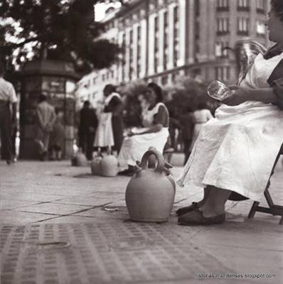
Botijeros/as o vendedores de agua
En la época veraniega había en los puntos concurridos como la Plaza Mayor o en la entrada de los lugares de espectáculos como el fútbol o los toros, personas ofreciendo agua fresca para calmar la sed. El agua era del grifo, por supuesto.

Slide 10
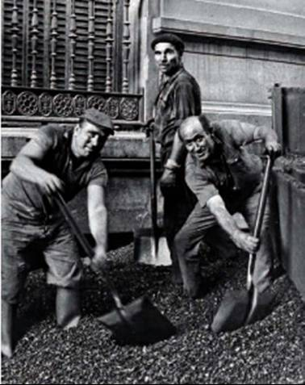
Carbonero
Las casas con inquilinos de cierto nivel económico disponían de calefacción central que funcionaba con carbón. Periódicamente había que reponer el gastado y esta función la hacían unas personas provistas de una tela dura que les cubría la cabeza y la espalda cargando los sacos desde el camión a la habitación contigua a la caldera. Tenían siempre la cara negra del tiznado.

Slide 11
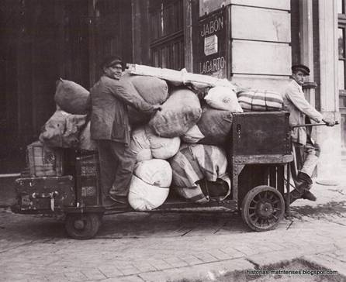
Carretillero en las estaciones
En las estaciones ferroviarias de Madrid, principalmente las de Norte y Atocha, circulaban por los andenes unas carretillas que iban cargadas con las sacas de correos para salir en los trenes. El conductor hacía sonar una bocina para que se apartasen los viajeros de su trayectoria, algo que resultaba incómodo porque llevaban bastante velocidad y se corría el riesgo de ser atropellado.

Slide 12
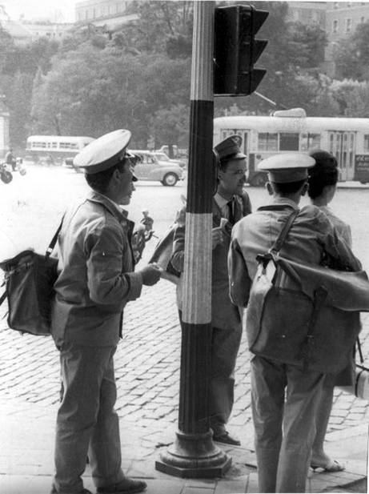
Cartero
Aquellos carteros de entonces, con su uniforme gris, con sus sacas de cuero tan pesadas siempre cargadas al hombro, verdaderos profesionales capaces de encontrar al destinatario más escondido. Un cariñoso recuerdo para aquellos carteros de ayer.

Slide 13
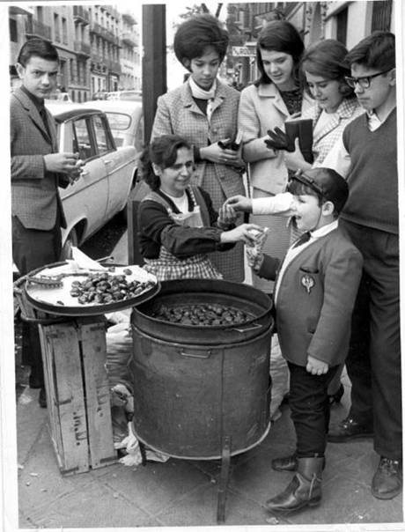
Castañera
Los puestos de castañas asadas han quedado en el recuerdo desapareciendo de las calles de Madrid, salvo contadísimas excepciones que siguen manteniendo esta tradición, al igual que ha venido ocurriendo con los de pipas, melones, helados, etc.etc. reducido su número drásticamente, ahogados por los gastos e impuestos que les impide compaginar precios asequibles con el justo beneficio de la actividad.

Slide 14
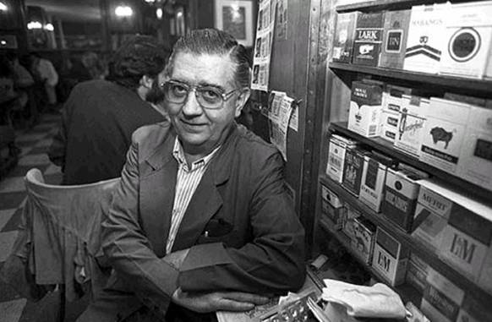
Cerillera/o
Hubo bares que por su gran tamaño tenían en la zona de público una persona vendiendo por cuenta propia tabaco, puros, cerillas e incluso mecheros. La estancia en el establecimiento era como consecuencia del acuerdo a que había llegado con el dueño. La proliferación de las máquinas expendedoras de tabaco los hizo desaparecer.

Slide 15
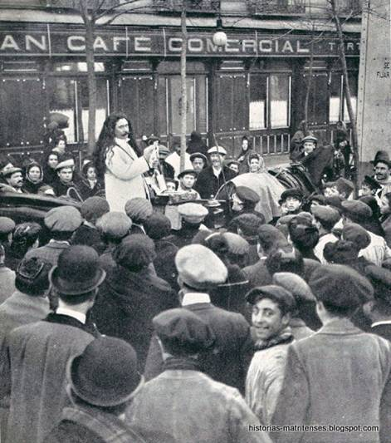
Charlatán
Personas que por su habilidad de palabra vendían productos “milagrosos y maravillosos” alrededor de un montón de público que se iba congregando al verle y le escuchaba extasiado.

Slide 16
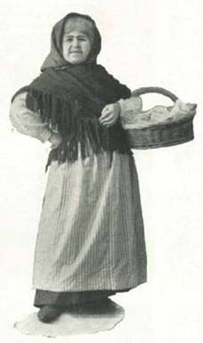
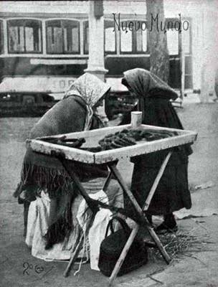
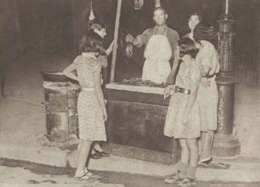
Churrero/a
El churrero/a “, una figura peculiar que cuando no venía se la echaba de menos, era como el despertador, pasaba siempre a la misma hora, vamos a recordar brevemente a este personaje.

Slide 17
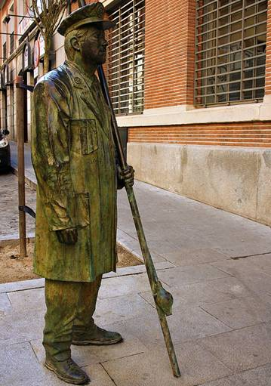
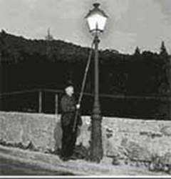
Farolero
A la puesta de sol iba encendiendo los faroles de gas de plazas y calles valiéndose de dispositivo que introducía por el hueco del farol.

Slide 18
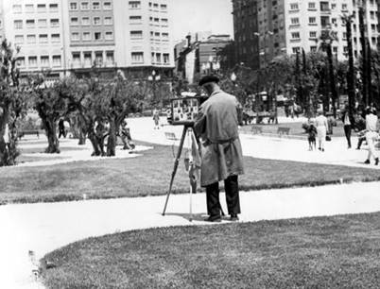
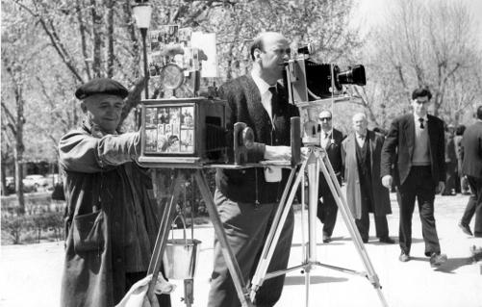
Fotógrafo
Los fotógrafos del "minuto" aparecieron por primera vez, como elementos habituales en parques y plazas de toda Europa, a finales del XIX y principios del XX, haciendo asequible la fotografía a las clases populares que no podían pagar la asistencia a un buen estudio. A mediados del siglo XX, al menos en España, la llegada de otras cámaras más asequibles y de fácil manejo, desplazaron a las anteriores, y solo unos cuantos antiguos fotógrafos permanecieron hasta la vejez en sus habituales emplazamientos.

Slide 19
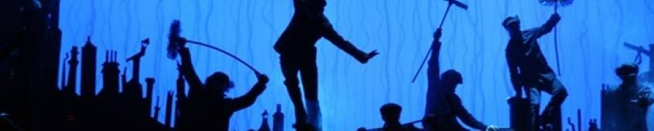
Fumista
Persona que desde los tejados y desde los fogones de la cocina se encargaba de limpiar los tubos de las chimeneas desprendiendo el hollín incrustado en las paredes.

Slide 20
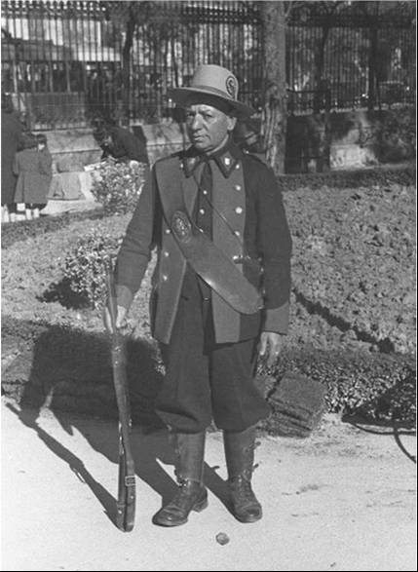
Guarda de jardines
Tenían un uniforme que imponía respeto, con bandolera y sombrero, y si a eso le añadimos que muchos llevaban bigote, pues se completaba la imagen de rectitud. Desde su caseta vigilaba el buen estado de los jardines y además era el látigo de los novios para que no se acaramelasen y si se daban un “beso de hermanos” porque de los otros ni pensarlo, enseguida aparecía llamando al orden.

Slide 21
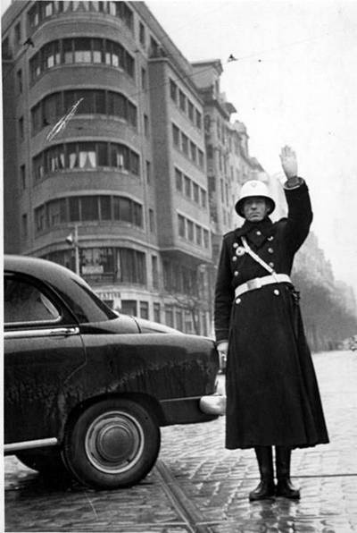
Guardia de la porra
Era el que dirigía la circulación en las intersecciones conflictivas sin semáforos, destacando de su vestimenta el casco blanco y la funda de la porra que era también del mismo color. Hoy sus funciones las realizan los Agentes de Movilidad pero su indumentaria no tiene nada de particular.

Slide 22
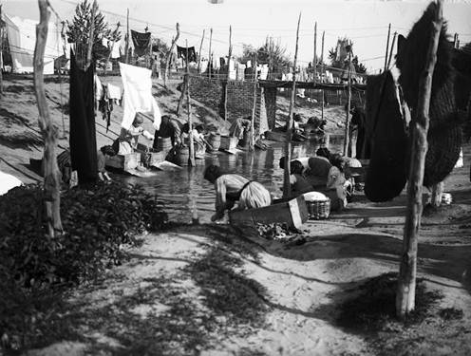
Lavanderas
Duro trabajo el que tenían muchas mujeres para entrar dinero en casa. Recoger la ropa de los domicilios, bajar al río Manzanares a lavarla, tenderla, esperar a que se secara y subir cargada con ella al centro de Madrid para proceder a entregarla.

Slide 23
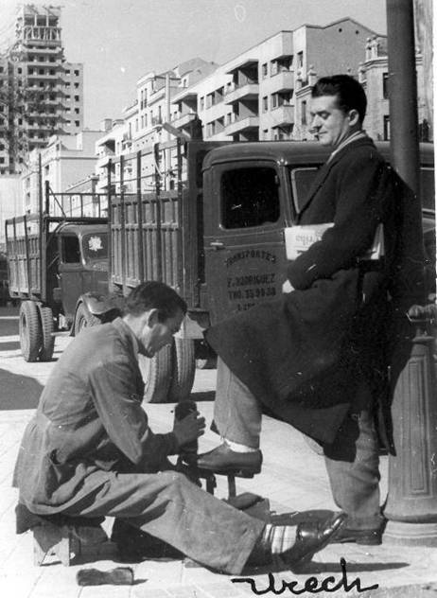
Limpiabotas
Era una figura habitual en muchas calles de tránsito peatonal de Madrid. Hoy, al menos, permanecen dos en la Gran Vía. También fue frecuente verlos en los bares con amplio salón bar aunque actuaban por cuenta propia, ofertando sus servicios con la palabra abreviada “Limpia”.

Slide 24
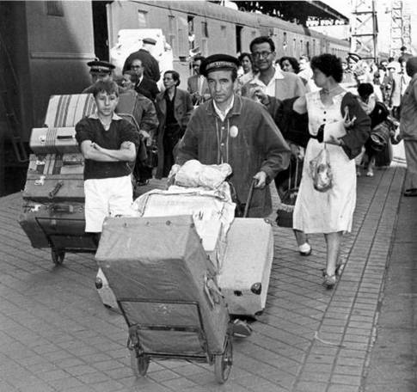
Maletero
En las estaciones ferroviarias de Madrid, principalmente las de Norte y Atocha, Había mozos de estación o maleteros que se ofrecían a llevar el equipaje de los viajeros a cambio del cobro de una cantidad fijada en una tarifa establecida.

Slide 25
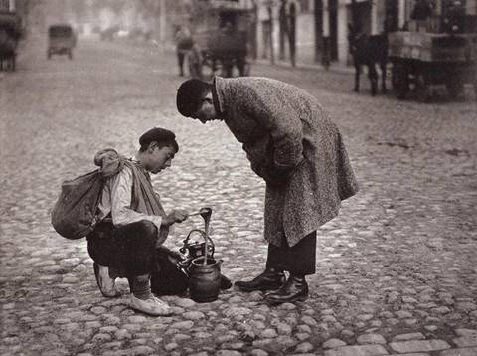
Mielero
El mielero, era un típico vendedor ambulante que en zonas urbanas subía piso por piso llamando a las puertas y en zonas suburbanas también iba puerta por puerta pero voceando la mercancía:
-¡El mielero!
-¡Miel de La Alcarria!
-¡A la rica miel!

Slide 26
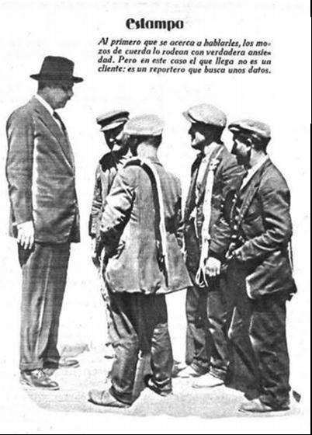
Mozo de cuerda
Persona que hacía portes a sus espaldas. Se ponía en los lugares públicos con un cordel al hombro a fin de que cualquiera pudiera contratarlo para llevar cosas de carga o para hacer algún mandado.

Slide 27
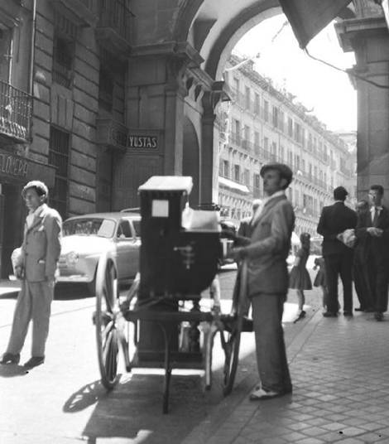
Organillero
Antiguamente había organillos que iban arrastrados por un borriquillo deteniéndose en plazas y sitios concurridos donde se obsequiaba a los viandantes con algunas piezas y luego se pasaba la gorra esperando recoger la voluntad.

Slide 28
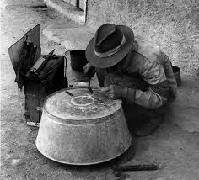
Paragüero - Lañador
Otro personaje que dejó huella fue el “paragüero – lañador”, dos oficios en uno. La vida en esos años no era como en la actualidad, estas personas se movían mayormente por barrios humildes, en donde la economía familiar no daba para el despilfarro, de ahí que se aprovecharan estos utensilios al máximo.

Slide 29
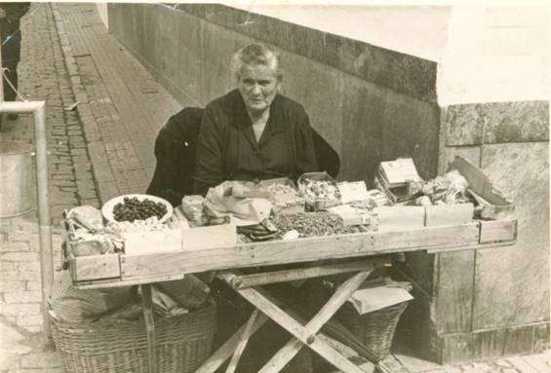
Pipero / Pipera
Los puestos de pipas y caramelos han sido una imagen tradicional en las calles de Madrid, hoy desaparecidos porque para “ganarse de la vida” en la actualidad se precisa un mayor espacio para vender muchas mas cosas y tener un abundante muestrario en las alacenas. Hoy se han transformado en tiendas de “chuches” o en kioscos que comparten esta actividad con la venta de helados en la época de verano.

Slide 30
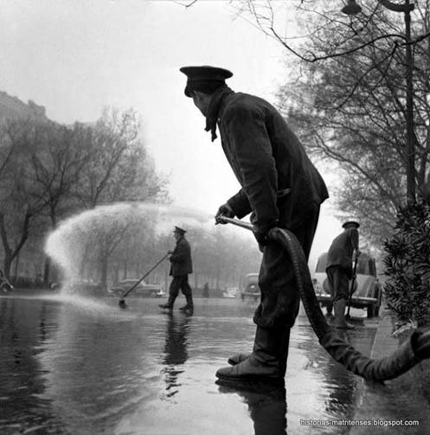
Regador
Persona que regaba las calles con manguera que conectaba a las bocas de riego. Tenía una gran habilidad puesto que la dirección del agua la subía o bajaba según el tráfico de vehículos o peatones. Los chavales le acosaban con “La manga riega que aquí no llega”.

Slide 31
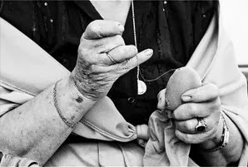
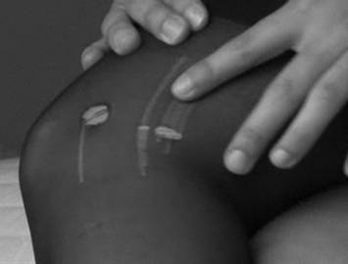
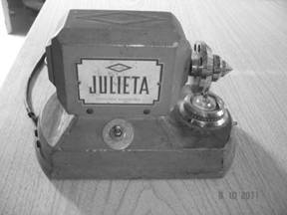
Remalladora
Señora que arreglaba las “carreras” de las medias de cristal, algo que hoy, si se rompen se tiran. Era habitual su presencia en las mercerías en un puesto situado en la zona de público, aunque también las hubo en alguna tienda de ultramarinos como la que estaba en una de la calle del Humilladero.

Slide 32
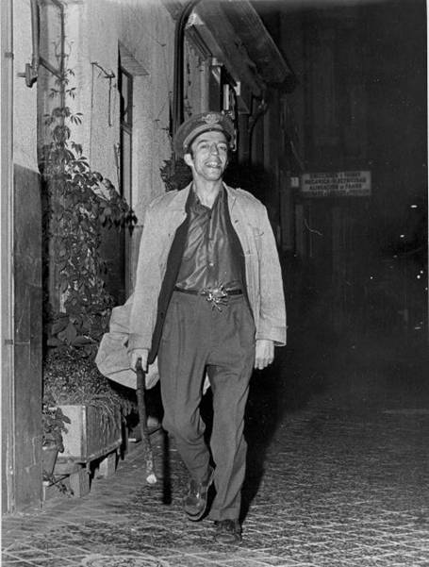
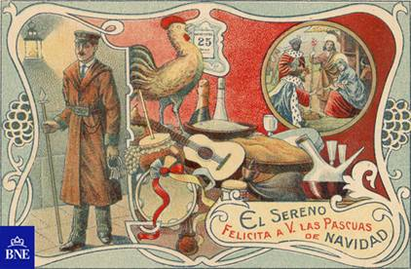
Sereno
Había una canción con el estribillo “A las diez se cierran los portales y el sereno se queda en la calle”. Se le llamaba a voces ¡Sereno! y en el silencio de la noche nos respondía ¡ya voy!. Cuando tardaba en venir se le reclamaba con palmas. En su gran mayoría procedían de Asturias.

Slide 33
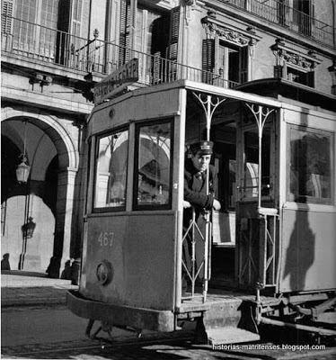
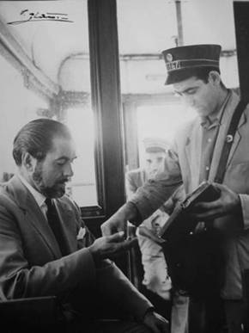
Tranviario
Solían llevar la gorra muchos de ellos en la coronilla, de ahí que en la mili cuando un soldado no se la colocaba bien se le decía “Te pareces a un tranviario”. Los taxistas también llevaban gorras.

Slide 34
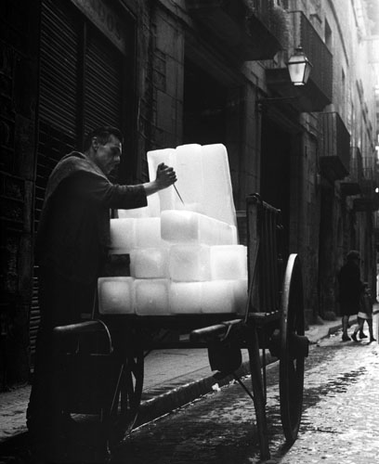
Vendedor de hielo
Iba por las calles con un carro de mano en el que llevaba varias barras de hielo evitando que las amas de casa tuvieran que cargar con este peso y la bolsa de la compra. Partía las barras con gancho de hierro de tamaño al gusto del consumidor.

Slide 35
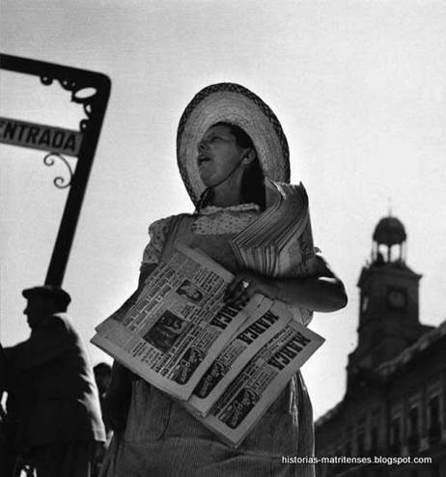
Vendedor de prensa ambulante
Con un montón de periódicos bajo el brazo iba voceando por las calles “Madrid, Pueblo, Alcázar, Informaciones …”.

Slide 36
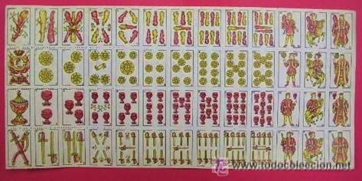

Rifador en los trenes
Su presencia era habitual en los trenes de cercanías. Para animar a los viajeros a participar en la rifa, hacía un recorrido por todo el convoy obsequiando con un “caramelito” como así decía. Después pasaba vendiendo papeletas con el dibujo de la baraja española, y sí en la primera vez no había agotado el papel, volvía a pasar de nuevo insistiendo. Finalmente buscaba una “mano inocente” generalmente un niño para que extrajera una carta del mazo y daba la información del premio a lo largo del tren, que en mas de una ocasión era un torito o un bastón de caramelo.

Slide 37

Trapero/a
Eran los que recogían la basura de la casas. Iban en un carro, normalmente el matrimonio, recorriendo las calles. Cuando el Ayuntamiento decidió establecer el servicio de recogida, los traperos se opusieron pues perdían su medio de vida. Finalmente se llegó a una solución de compromiso para instaurarlo de forma paulatina. Muchos de ellos vivían en Tetuán.

Slide 38







Imágenes: Flickr, Wikimedia.
      Historias matritenses
Documentación: Wikipedia
        Historias Matritenses
Montaje: Taller del PePeeSe
Noviembre - 2013
Fin
Reinicio
Salir
El Taller del
www.tallerpps.es
PePeeSe

Slide 39



Accede a la sección que desees desde aquí:
Propia Creación
De la Red
Dedicatorias | Fechas Especiales | Graciosos
Historia y Arte | Lugares | Musicales
Naturaleza y Ciencias | Política | Reflexión
Religiosos | Románticos | Salud
Dedicatorias | Fechas Especiales | Graciosos
Historia y Arte | Lugares | Musicales
Naturaleza y Ciencias | Política | Reflexión
Religiosos | Románticos | Salud
Si deseas recibir pps periódicamente en tu correo electrónico subscríbete aquí:

